Slide 1


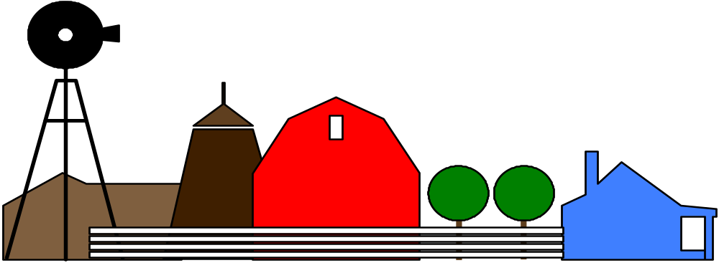
AGROTÓXICOS
Fontes dos dados utilizados: OIT, MTE e Sinitox
Notes:
autoapresentação e definir o tema
o tema como de importancia para toda a sociedade, visto que os problemas trazidos pelos agrotóxicos afetam o homem e o Meio Ambiente.
trazer informações sobre as ações do MTE nessa área, inclusive com dados da última CANPATR

Slide 2
A SITUAÇÃO DO TRABALHO
NA AGRICULTURA
A AGRICULTURA CONCENTRA MAIS DE 50%
DA POPULAÇÃO ECONÔMICA ATIVA NO PLANETA
A AGRICULTURA, CONSTRUÇÃO CIVIL E MINERAÇÃO
CONCENTRAM OS MAIORES ÍNDICES DE
ACIDENTES DE TRABALHO
O USO INTENSIVO DE SUBSTANCIAS QUIMICAS
NA AGRICULTURA TEM AUMENTADO OS ÍNDICES DE DOENÇAS OCUPACIONAIS (INTOXICAÇÕES)
Notes:
correlacionar o trabalho agrícola, os acidentes e as doenças derivadas dessa atividade

Slide 3
NOS PAÍSES EM QUE
O REGISTRO DE ACIDENTES É EFICIENTE
O MAIOR ÍNDICE RECAI SOBRE O
TRABALHO AGRÍCOLA
AUMENTAM AS DOENÇAS DOS TRABALHADORES NA AGRICULTURA PELO USO DE AGROTÓXICOS
Notes:
alguns detalhes sobre acidentes e doenças pelo trabalho na agricultura

Slide 4
DADOS SOBRE O USO DE AGROTÓXICOS
95% dos estabelecimentos agrícolas utiliza
algum tipo de agrotóxico
75% dos trabalhadores estão
envolvidos com agrotóxicos
15% dos acidentes envolvem agrotóxicos
62% de adolescentes no trabalho rural
utilizam agrotóxicos
Notes:
vamos falar agora de forma mais específica, sobre os a situação dos agrotóxicos na agricultura, como parte dos problemas gerados pela agricultura química ou agroindustria

Slide 5
CONTAMINAÇÃO DE ALIMENTOS
POR AGROTÓXICOS EM
TODOS OS PAÍSES DO MUNDO
AS PESSOAS SE CONTAMINAM
MESMO SEM SEREM
TRABALHADORES RURAIS
Notes:
o problema saiu do campo e começa a chegar nas cidades; isto porque, quando a preocupação é apenas produzir, vender e lucrar, o próprio agricultura não liga nem para a sua saúde, quanto mais a das pessoas que vão consumir seus produtos.
a pessoa vê um tomate bonito, uma fruta maravilhosa mas não sabe se ali existe uma concentração de agrotóxico que possa prejudicar a sua saúde.

Slide 6
2/3 dos agricultores brasileiros já sofreram uma intoxicação por agrotóxicos
RISCOS DOS AGROTÓXICOS
Há um descontrole na produção, comercialização, transporte e operação
Métodos educativos dirigidos para
os agricultores não são suficientes
O interesse economico em vender os agrotóxicos (multinacionais) e não perder a produção (agricultores)
prevalecem sobre a preocupação com a saúde, inclusive com a saúde dos consumidores de
produtos agrícolas
Notes:
é importante salientar a questão do descontrole na produção, comercialização, transporte e uso do agrotóxico e muitas vezes o poder público também não dispõe de mecanismos mais rígidos para esse controle, assim como ocorre com os próprios medicamentos em geral, que todo mundo compra na farmácia na hora que quiser, até mesmo produtos controlados; isso indica que as ações da vigilância sanitária devem incluir a questão dos agrotóxicos com mais rigor; o próprio MTE dispõe de poucos fiscais para exercer uma ação mais rigorosa de prevenir os acidentes e doenças e fazer cumprir as normas regulamentadoras rurais.

Slide 7
RISCOS DOS AGROTÓXICOS
o crescimento populacional levando à
necessidade de produzir mais alimentos
os agrotóxicos usados para o aumento
da produtividade na agricultura
agrotóxicos usados para limpeza e
desinfecção
Notes:
acompanhar a descrição do slide

Slide 8
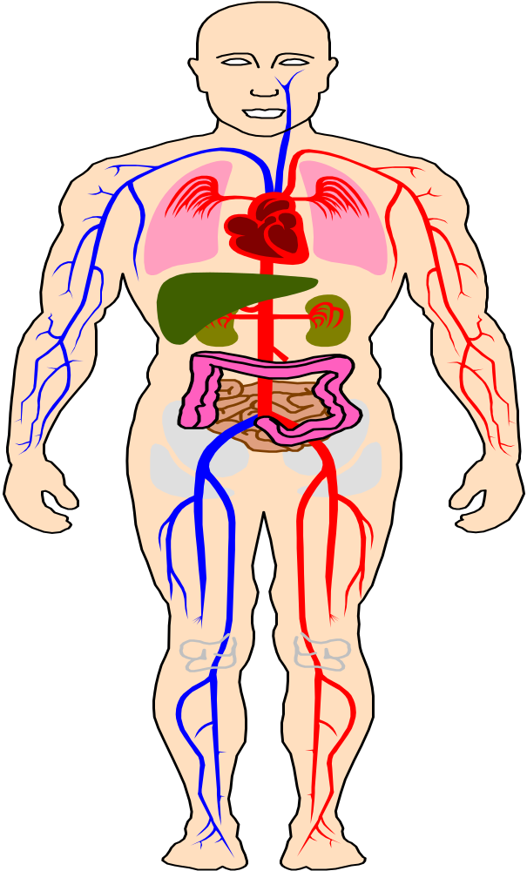

AGROTÓXICOS
O CORPO HUMANO E O
MEIO AMBIENTE
Intoxicação aguda, podendo levar a morte
Intoxicação lenta, que leva ao cancer e doenças que podem se reproduzir nos filhos
Contaminação do Meio Ambiente
(SOLO, ÁGUAS, PLANTAS, SEMENTES, ALIMENTOS)
Notes:
faremos agora uma abordagem mais detalhada sobre a interação do agrotóxico com o Meio Ambiente e o organismo humano. Verificamos que a contaminação começa no solo, nas águas, nas plantas, nas sementes e alimentos e depois passa para intoxicar o ser humano quando vai comer os produtos contaminados ou impregnados pelo agrotóxico. Ou seja, na passagem do agrotóxico pelo meio ambiente, ele primeiro contamina o Meio Ambiente, pode contaminar o trabalhador ou a sua família (principalmente as crianças) e em seguida vai contaminar o consumidor.

Slide 9
Pesquisa realizada no meio rural pela
Universidade de Santa Catarina entre 1989-1992
FATORES E
COMPORTAMENTOS DE RISCOS
NO USO DE AGROTÓXICOS
Notes:
acompanhar a descrição do slide

Slide 10
Como os trabalhadores
lidam com os riscos?
O jeito de usar
Falta de cuidado com os depósitos e vasilhames
e com os equipamentos de segurança
O número de pulverizações se dá acima do normal
É comum o uso de misturas de agrotóxicos
Os agricultores conhecem mas não respeitam
as recomendações técnicas
Há uma competição entre os técnicos e os agricultores
Os técnicos defendem a técnica mas os
agricultores acham que a prática tem mais valor
Alguns agricultores dizem que os agrotóxicos são
vendidos com prazo vencido e que agrotóxico que não
mata tudo não presta, então não é perigoso;
Notes:
acompanhar a descrição do slide

Slide 11

comportamentos
Ignora-se os fatos que confirmam
a existencia do risco;
Os casos de intoxicação são leves e ninguem liga
(os sintomas são suportáveis);
Quando ocorre alguma coisa grave,
a culpa é da vítima, que não teve cuidado, ou
porque tem sangue fraco, ou porque tá exposto
desde criança ou então porque deu azar;
Um trabalhador declarou que “toda planta tem que
ter remédio”.
Notes:
acompanhar a descrição do slide

Slide 12
comportamentos
machismo, o cara acha que é forte, que pode até
misturar o agrotóxico com as mãos; conta piada
dizendo que esse negócio de intoxicação é papo, que
um cara tentou o suicídio com um agrotóxico e nem
conseguiu morrer!!!!
as multinacionais tambem acham a mesma coisa e
defendem que estão do lado científico;
quem usa proteção sofre gozação, que é medroso,
que é boiola;
Notes:
acompanhar a descrição do slide

Slide 13
comportamentos
Entre o risco à saúde e o risco econômico,
os agricultores dão mais atenção ao segun-
do;
Os agricultores acham que os técnicos não
estão envolvidos com os riscos econômicos,
com os prejuízos que podem ter se as
orientações forem adotadas e eles tiverem
prejuízos;
Notes:
acompanhar a descrição do slide

Slide 14
Comportamentos
- as pessoas envolvidas com riscos tendem a negá-lo
por um mecanismo de defesa;
- ou então considerar os riscos como fatos cotidianos;
há uma adaptação ao risco;
- há um senso de imunidade, achando-se que o mundo
é mais seguro do que ele realmente é;
- há uma mentalidade defensiva - se agente ficar pensando
no risco, ninguem trabalha, ninguem ganha, ninguem come;
- sem querer, vão se criando as condições de risco para
o agricultor provar a si mesmo que ele não existe;
- a estratégia é compartilhada, o mecanismo é psicossocial;
Notes:
acompanhar a descrição do slide

Slide 15
Há uma dependencia
aos agrotóxicos
pela percepção do
aumento da
produtividade
e do lucro
Para os agricultores, planejamento agrícola
é alguma coisa que vai somente até a próxima safra
O agrotóxico passou a ser uma espécie de
única certeza, diante das incertezas da
situação econômica do país
Notes:
vamos encerrar essa etapa, concluindo que também de alguma forma, a culpa não cabe inteiramente ao agricultor, pois o mesmo não recebe apoio do poder público, não somente com o crédito agrícola, que é difícil, mas tambem pela pequena oferta de serviços públicos prestados ao homem do campo; o resultado é que o agricultura não tem planejamento, e acaba dependendo do agrotóxico que muitas vezes está condicionado à liberação do crédito agrícola.

Slide 16
O QUE FAZER?
É PRECISO CONHECER
COMO O AGRICULTOR PERCEBE O RISCO
QUAIS AS SUAS NECESSIDADES E EXPECTATIVAS
As estratégias devem incluir:
  ações diretas junto ao agricultor
  (treinamento, educação, informação);
  maior ação fiscalizadora (na produção, transporte,
  comercialização e uso de agrotóxicos);
  orientação e fiscalização das normas sobre
  segurança e saúde do trabalhador rural;
Notes:
acompanhar a descrição do slide

Slide 17
É PRECISO CONHECER
COMO O AGRICULTOR PERCEBE O RISCO
QUAIS AS SUAS NECESSIDADES E EXPECTATIVAS
Exemplo de Problema (da pesquisa):
Entre o risco à saúde e o risco econômico, os
agricultores dão mais atenção ao segundo;
Sugestão de Estratégia:
Avaliar e minimizar as causas que levam ao
aumento do risco econômico para a agricultura familiar
Crédito agrícola não vinculado ao agrotóxico
Reforma Agrária
Assistência social no campo
Descentralização dos serviços públicos
Notes:
acompanhar a descrição do slide

Slide 18
É PRECISO CONHECER
COMO O AGRICULTOR PERCEBE O RISCO
QUAIS AS SUAS NECESSIDADES E EXPECTATIVAS
Exemplo de Problema (da pesquisa):
- Ignorar os fatos que confirmam a existencia do risco;
- Os casos de intoxicação são leves e ninguem liga
(os sintomas são suportáveis);
Estratégia:
programas em educação e Informação;
ações conjuntas
saúde pública/saúde do trabalhador
Treinamento e estímulo para
substituição de tecnologia
Descentralização dos serviços públicos
Notes:
acompanhar a descrição do slide

Slide 19
PORQUE E COMO OCORRE
UMA INTOXICAÇÃO?
E COMO O ORGANISMO HUMANO
REAGE AOS AGROTÓXICOS?
O QUE FAZER QUANDO UMA
PESSOA SOFRE UMA INTOXICAÇÃO?
QUAIS AS MEDIDAS
DE PREVENÇÃO?
Notes:
nesta última parte de nossa exposição, vamos expor brevemente as principais ações dos agrotóxicos no organismo, verificar o que pode ser feito pelas autoridades e principalmente pelo próprio agricultor.
acompanhar a descrição do slide

Slide 20
AGROTÓXICOS
E O CORPO HUMANO
concentração
via de penetração
idade-sexo-esforço
predisposição-hábitos
limite de tolerancia
tempo de exposição
Notes:
acompanhar a descrição do slide

Slide 21
EXPOSIÇÃO AOS AGROTÓXICOS
VIA PELE-MUCOSAS
Ampla absorção
DILATAÇÃO DOS POROS
DILATAÇÃO DE
ARTÉRIAS E VEIAS
TECIDOS COMO
MEIO DE TRANSPORTE
DO TÓXICO
Notes:
acompanhar a descrição do slide

Slide 22
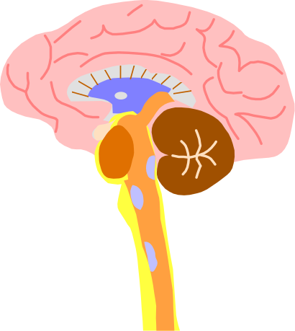
EXPOSIÇÃO AOS AGROTÓXICOS
VIA RESPIRATÓRIA
Ampla absorção
AR É MAIS LEVE E PENETRA RÁPIDO
ALTO CONSUMO DE AR NO PULMÃO
(5/6LITROS A 30LITROS)
ÁREA DO PULMÃO AMPLA - 90m2
ABSORÇÃO E IRRIGAÇÃO ABUNDANTES
MECANISMOS DE RETENÇÃO
DORES DE CABEÇA
ENJÔOS
TONTEIRAS
TREMORES
CONVULSÕES
PARALISIAS
CONEXÃO DIRETA COM O CÉREBRO
E SISTEMA NERVOSO
Notes:
acompanhar a descrição do slide

Slide 23
EXPOSIÇÃO AOS AGROTÓXICOS
VIA DIGESTIVA
RISCO MENOR
DILUIÇÃO NOS ALIMENTOS
AÇÃO DE ENZIMAS
Notes:
acompanhar a descrição do slide

Slide 24
EXPOSIÇÃO AOS AGROTÓXICOS
ACUMULAÇÃO E ELIMINAÇÃO
RINS
FIGADO
OSSOS
Notes:
acompanhar a descrição do slide

Slide 25
EXPOSIÇÃO AOS AGROTÓXICOS
AÇÕES ESPECÍFICAS
PERDA DA VISÃO
CÂNCER
ASFIXIA
PARALISIA
MUTAÇÕES
Notes:
acompanhar a descrição do slide

Slide 26
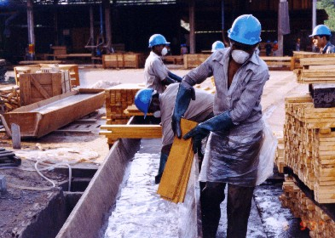
USO DE AGROTOXICOS NO BENEFICIAMENTO DA MADEIRA
PROTEÇÃO INADEQUADA!!
A MÁSCARA NÃO PROTEGE O TRABALHADOR
Notes:
acompanhar a descrição do slide

Slide 27
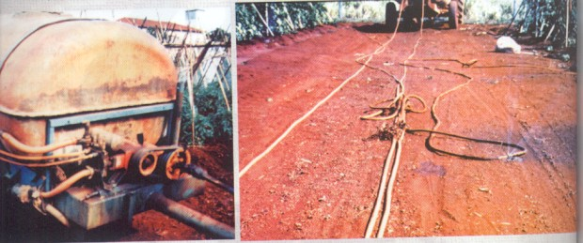
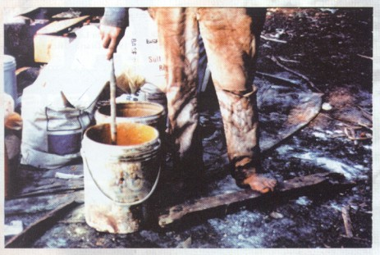
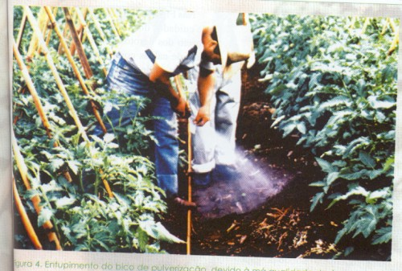
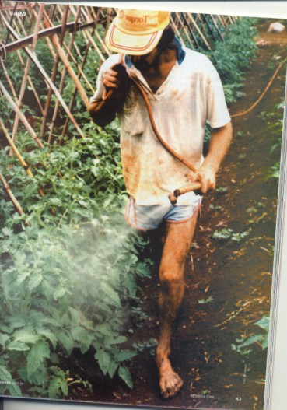

Slide 28
A ESTRATÉGIA DE ADAPTAÇÃO DO TRABALHADOR
É A MESMA
TANTO PARA A INTOXICAÇÃO AGUDA
COMO PARA A INTOXICAÇÃO LENTA
- na intoxicação leve os agricultores já incorporaram alguns sintomas
como dentro da “normalidade”; aí dão um tempo e acham que
tomando leite resolve;
- o trabalhador só vai ao médico quando está impossibilitado de
trabalhar; quando ele volta do médico, geralmente passa a
tomar um pouco mais de cuidado
- na intoxicação pelo efeito cumulativo, ninguem acredita e nem percebe;
e quando vai ao médico, a consulta é muito rápida e não dá tempo
para o médico perceber que se trata de uma doença do trabalho;
- e quando a intoxicação já é uma doença visível, o caboclo geralmente
tá despachado pelo médico
Notes:
diante do problema do agrotóxico, quando o trabalhador verifica que realmente o problema pode estar lhe afetando, ele passa a adotar algumas táticas defensivas, no sentido de negar ou ignorar o risco; neste ponto, agente percebe que o poder público também contribui para agravar o problema, porque muitas vezes a rede de saúde não está preparada para fazer um diagnóstico preciso da intoxicação crônica do agrotóxico e às vezes tem dificuldade até de fazer o diagnóstico da intoxicação aguda.

Slide 29
QUASE TODAS AS INTOXICAÇÕES AGUDAS POR AGROTÓXICOS NECESSITAM DE ATENDIMENTO MÉDICO E CUIDADOS HOSPITALARES
QUASE TODAS AS INTOXICAÇÕES CRÔNICAS POR AGROTÓXICOS POUCO OU QUASE NADA PODE SER FEITO PELOS MÉDICOS
Notes:
acompanhar a descrição do slide

Slide 30

Notes:
neste ponto, distribue-se o folheto ou convida-se o pessoal a ler o folheto; avisa-se que cada slide irá durar 30segundos na tela e que cada pessoa ou grupo de 5 pessoas deveriam escrever como deveria ser um Manual de Instrução para a prevenção dos agrotóxicos. O material será analisado por uma comissão julgadora e o grupo considerado mais eficiente ganhará um prêmio.

Slide 31
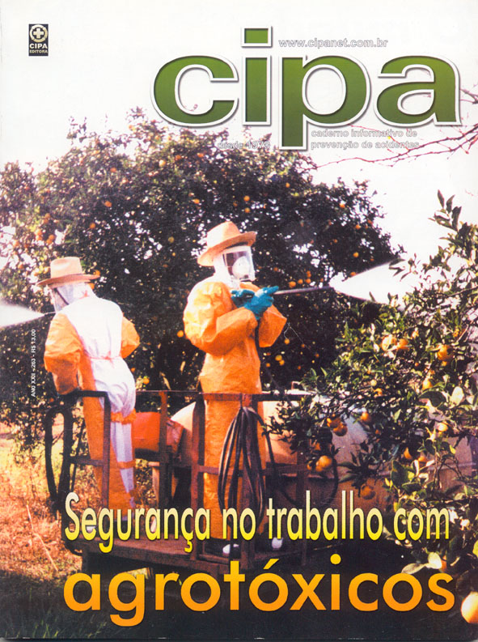

Slide 32
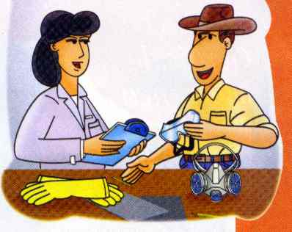
ORIENTAÇÃO

Slide 33
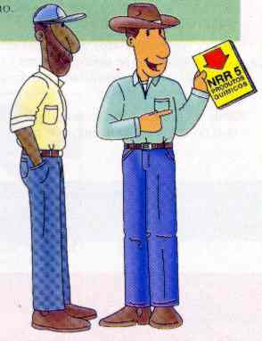
LEGISLAÇÃO

Slide 34
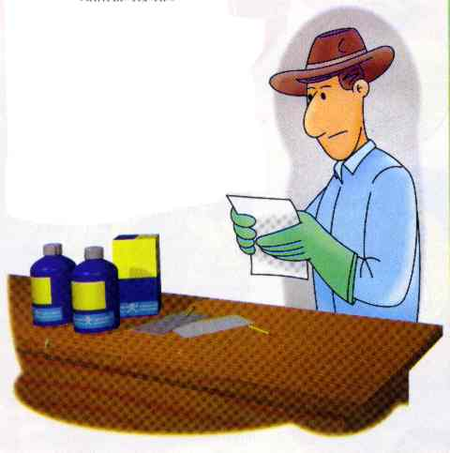
RECEITA

Slide 35
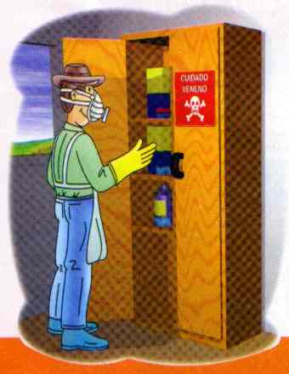
ESTOQUE

Slide 36
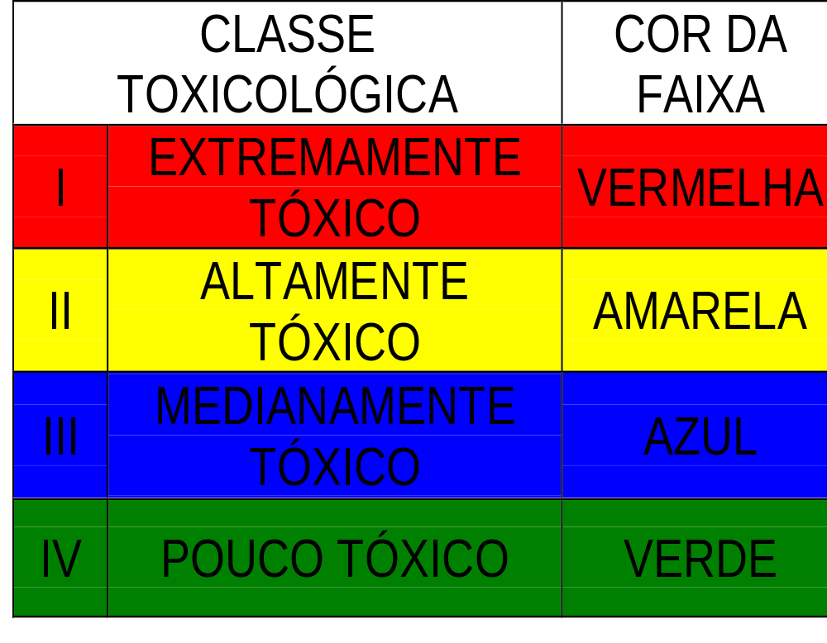
IDENTIFICAÇÃO

Slide 37
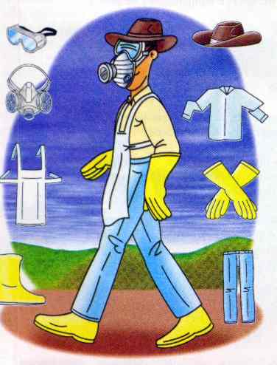
PROTEÇÃO

Slide 38
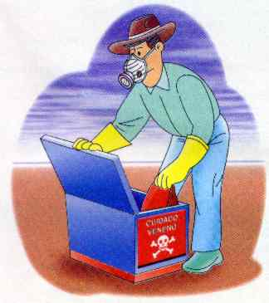
SELEÇÃO

Slide 39
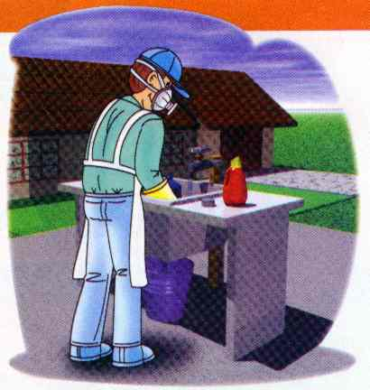
PREPARO

Slide 40
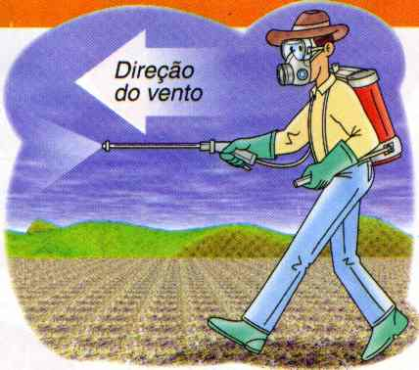
APLICAÇÃO

Slide 41
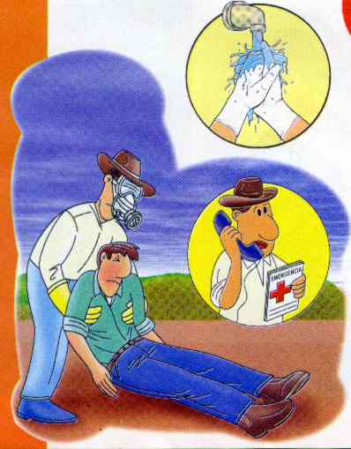
socorro

Slide 42
Na agricultura, o uso de novas técnicas de cultivo inclui muitas vezes a utilização de agrotóxicos. Isso requer responsabilidade e consciência dos riscos por parte de quem os aplica. Os cuidados necessários na utilização desses produtos precisam ficar claros para todos os que desenvolvem atividades na área rural, quer seja pequeno, médio ou grande agricultor, trabalhadores em geral e profissionais da área de segurança e saúde no trabalho.

Slide 43
AGROTÓXICOS
Samuel Gueiros
Médico do Trabalho
www.nrfacil.com.br
Material de utilização gratuita.
(Sendo necessária a citação da fonte)
Notes:
autoapresentação e definir o tema
o tema como de importancia para toda a sociedade, visto que os problemas trazidos pelos agrotóxicos afetam o homem e o Meio Ambiente.
trazer informações sobre as ações do MTE nessa área, inclusive com dados da última CANPATR

